Slide 1
Camere uMEGAS per misura tracce e+ e-
Visita a Saclay

Slide 2
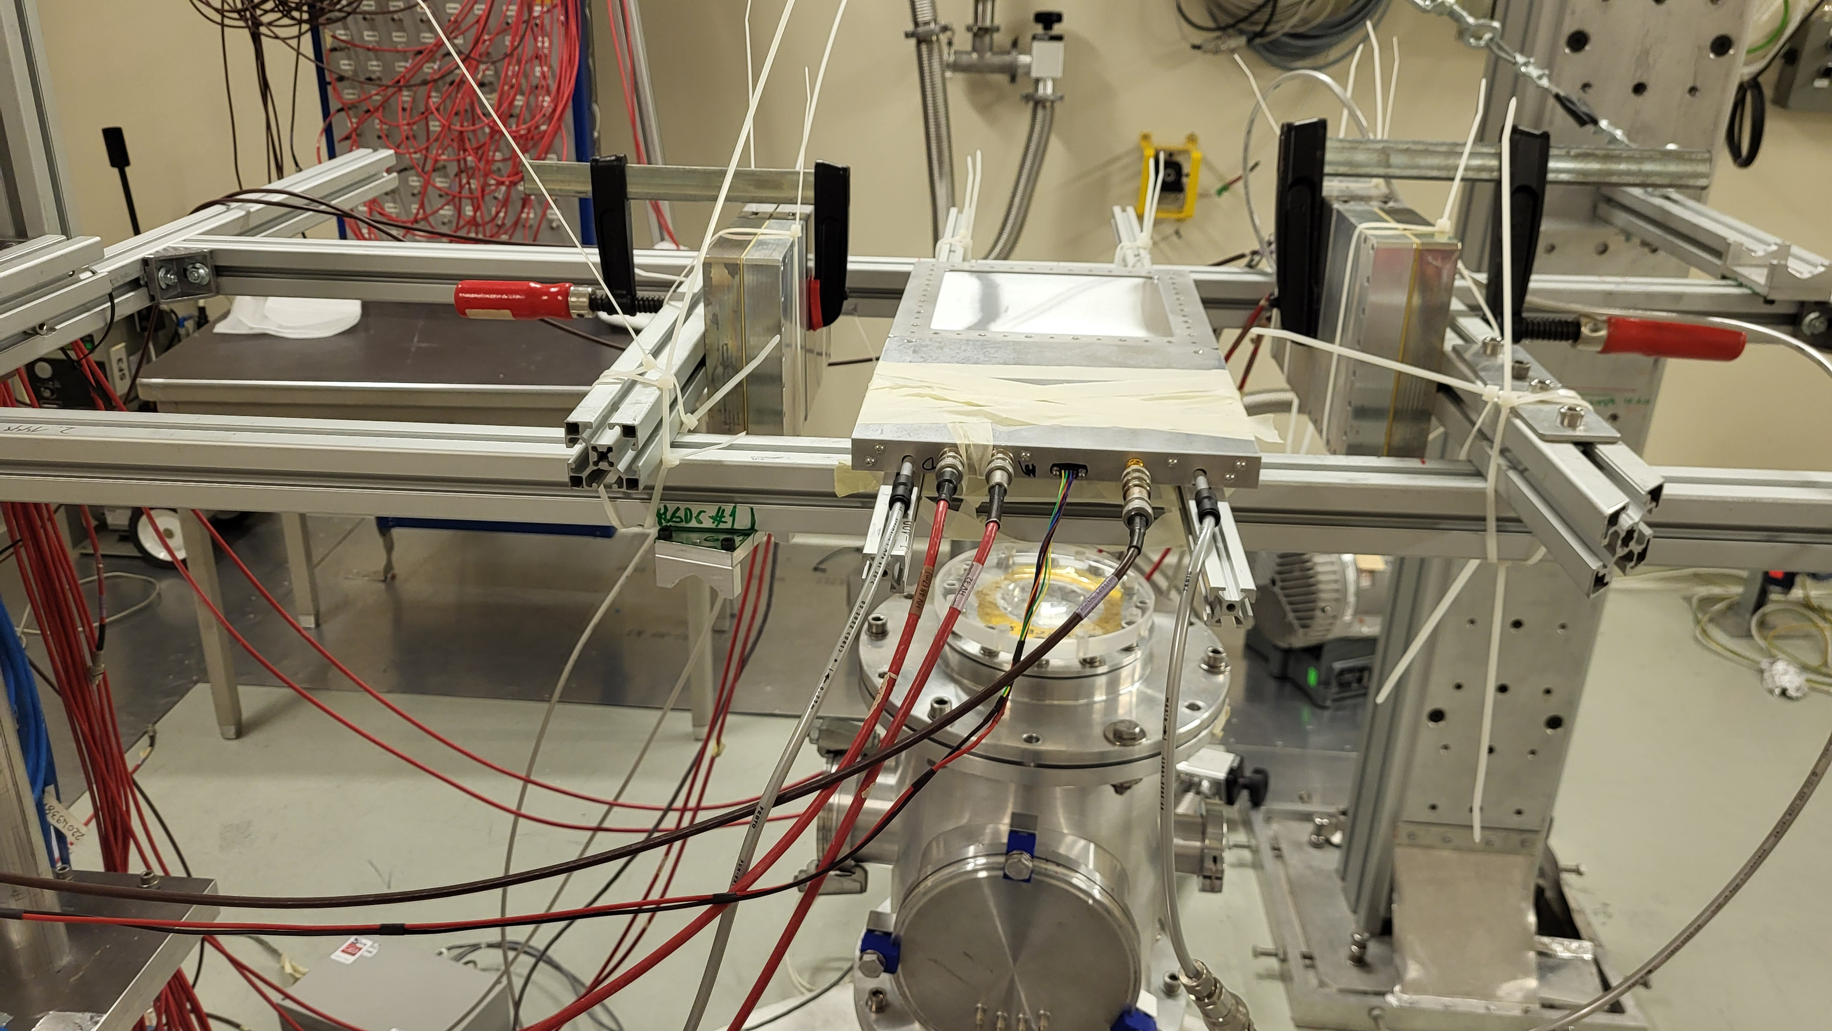
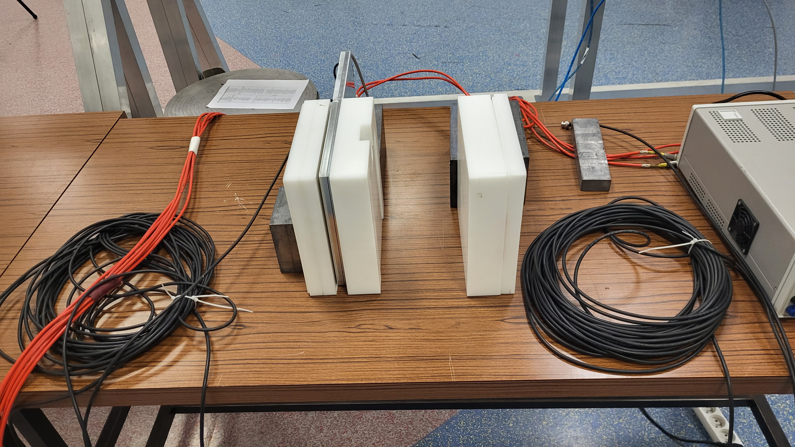
Test gamma-flash u-Megas a n_TOF EAR 2
U-megas 10x10 cm
U-megas per rivelazione neutroni (molto più materiale davanti ma Gap molto piccolo). Condizioni più sfavorevoli che con X17

Slide 3
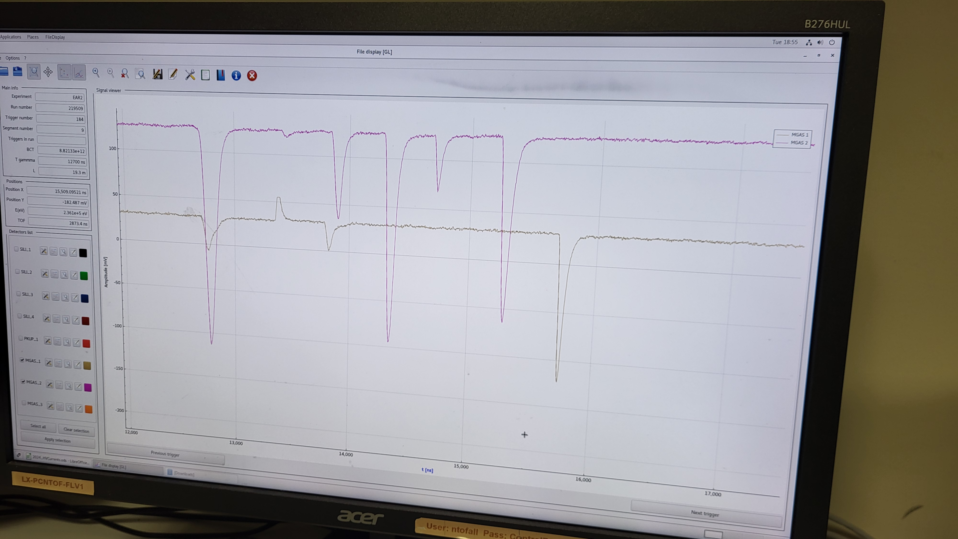
Data analisys ancora in corso ma risultati promettenti a 10 cm

Slide 4
PCB
Assumendo il layout delle strip come da PCB u-Rwell, la scaletta temporale è:
Entro fine anno produzione file GERBER
Modificato layout boards per azzerare spazi morti nella configurazione a Cubo
Connettore fatto direttamente da PCB (accoppiabile tramite cavo a qualsiasi connettore)
Utilizzo di Kapton rigido/flessibile
Produzione di 4+4 PCB (SOMACIS?)

Slide 5
DLC
Vantaggi
  Estingue le scariche
Svantaggi
  Unico fornitore mondiale→ 6-8 mesi per la consegna
  Costoso
  Implica produzione in camera bianca
  Spattera carbonio con particelle ad alta densità di ionizzazione
  Tecnologia recente, rischio affidabilità

Slide 6
elettronica
IRFU può prestarci per 3+3 (test in lab+misura n_TOF) mesi l’intera elettronica (DAQ+HV+etc..).
Sistema a multiplexer DREAM
Disponibili 3 +1 cards (circa 500 ch/card)
Suggerito Acquisto di una scheda (5keuro circa) per impratichirsi (se available)
card 500 samples+mult x 2:
  Point distance 40 ns -> finestra acquisizione 16 us
  Point distance 20 ns -> finestra acquisizione 8 us
Può lavorare in zero suppression (da verificare il dead time)

Slide 7
prospettive
Grande interesse di IRFU a partecipare attivamente
Rinunciando al DLC potremmo avere i rivelatori pronti entro settembre 2025 (probabilmente anche prima)
tecnologia super matura e collaudata
Guadagno di circa 10 x intensità segnale rispetto u-Rwell
Costi dimezzabili ( lavorare su Frank)
Post-doc disponibile per gestione elettronica ed analisi dati (contratto?)
Sviluppare nostra elettronica con molto più tempo

